Slide 1
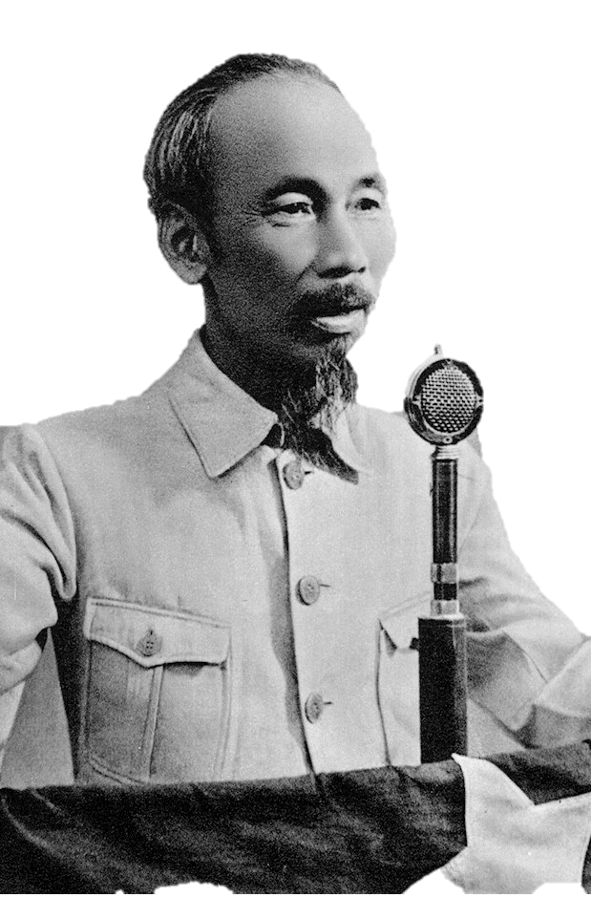
TINH THẦN YÊU NƯỚC
Của nhân dân ta
HỒ CHÍ MINH

Slide 2
Khởi
động
01

Slide 3
Hình thành kiến thức mới
02

Slide 4
I/ Đọc văn bản
1/ Tác giả
Hồ Chí Minh (19.5.1890 - 2.9.1969) là vị lãnh tụ vĩ đại của dân tộc và cách mạng Việt Nam.
Hồ Chí Minh có tên khai sinh là Nguyễn Sinh Cung. Quê ở làng Kim Liên, huyện Nam Đàn, tỉnh Nghệ An.

Slide 5
I/ Đọc văn bản
1/ Tác giả
Không chỉ là một nhà hoạt động cách mạng lỗi lạc, Hồ Chí Minh còn được biết đến với tư cách là một nhà văn nhà thơ lớn.
Hồ Chí Minh được UNESCO công nhận là Danh nhân văn hóa thể giới.

Slide 6
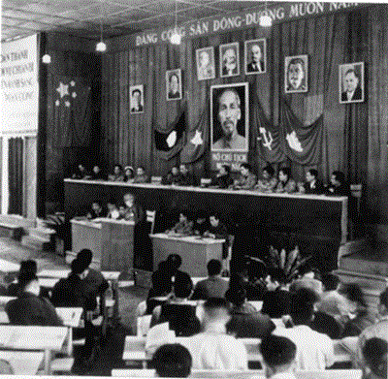
I/ Đọc văn bản
Xuất xứ
2/ Tác phẩm
- Bài văn trích trong Báo cáo Chính trị của Chủ tịch Hồ Chí Minh tại Đại hội lần thứ II, tháng 2 năm 1951 của Đảng Lao động Việt Nam (tên gọi từ năm 1951 đến năm 1976 của Đảng Cộng Sản Việt Nam hiện nay).
- Tên bài do người soạn sách đặt.

Slide 7
2. Tác phẩm
Phần 1. Từ đầu đến “ tất cả lũ bán nước và lũ cướp nước ”: Nhận định chung về lòng yêu nước
Phần 2. Tiếp theo đến “ một dân tộc anh hùng ”. Chứng minh tinh thần yêu nước trong lịch sử chống ngoại xâm của dân tộc.
Bố cục
Phần 3. Còn lại. Phát huy tinh thần yêu nước trong mọi công việc kháng chiến.
3 phần

Slide 8
II/ KHÁM PHÁ VĂN BẢN
1. Đặc điểm của văn bản nghị luận được thể hiện trong văn bản

Slide 9
1. Đặc điểm của văn bản nghị luận được thể hiện trong văn bản
Có một luận đề rõ ràng, được khái quát bằng nhan đề (Tinh thần yêu nước của nhân dân ta)
Mở bài: Khẳng định tinh thần yêu nước của nhân dân ta và sức mạnh vô song của tinh thần ấy
KHÁM PHÁ VĂN BẢN
Thân bài: Gồm một số luận điểm, mỗi luận điểm có lí lẽ và bằng chứng lấy từ lịch sử chống giặc ngoại xâm, từ thực tế của cuộc kháng chiến đang diễn ra.
Kết bài: Khẳng định tinh thần yêu nước của nhân dân ta và sức mạnh vô song của tinh thần ấy.

Slide 10
1. Đặc điểm của văn bản nghị luận được thể hiện trong văn bản
Mở bài: Khẳng định tinh thần yêu nước của nhân dân ta và sức mạnh vô song của tinh thần ấy
Có một luận đề rõ ràng, được khái quát bằng nhan đề (Tinh thần yêu nước của nhân dân ta)
Như vậy văn bản trên đã đáp ứng đầy đủ các tiêu chí của văn bản nghị luận hoàn chỉnh
KHÁM PHÁ VĂN BẢN
Kết bài: Khẳng định tinh thần yêu nước của nhân dân ta và sức mạnh vô song của tinh thần ấy.
Thân bài: Gồm một số luận điểm, mỗi luận điểm có lí lẽ và bằng chứng lấy từ lịch sử chống giặc ngoại xâm, từ thực tế của cuộc kháng chiến đang diễn ra.

Slide 11
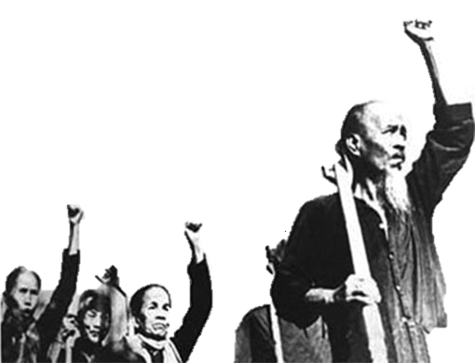
2.Đối tượng văn bản cần thuyết phục
Toàn thể nhân dân Việt Nam.

Slide 12
3. Các luận điểm và mối quan hệ giữa các luận điểm
Bài viết có 4 luận điểm
Dân ta có một lòng yêu nước nồng nàn. Đó là một truyền thống quý báu của ta.
01
02
Lịch sử ta có nhiều cuộc kháng chiến vĩ đại chứng tỏ tinh thần yêu nước của dân ta.
Đồng bào ta ngày nay rất xứng đáng với tổ tiên ta ngày trước: lòng nồng nàn yêu nước
03
04
Bổn phận của chúng ta…

Slide 13
Bài viết có 4 luận điểm
3. Các luận điểm và mối quan hệ giữa các luận điểm
Mối liên hệ giữa các luận điểm: Từng luận điểm đều có vị trí riêng nhưng lại liên kết chặt chẽ với nhau, hô ứng với nhau cùng làm sáng tỏ vấn đề “Tinh thần yêu nước là truyền thống quý báu của ta”. Trong đó luận điểm 1 là luận điểm chính, thâu tóm nội dung toàn bài: khẳng định lòng yêu nước là một truyền thống quý báu của dân tộc Việt Nam.
Dân ta có một lòng yêu nước nồng nàn. Đó là một truyền thống quý báu của ta.
01
02
Lịch sử ta có nhiều cuộc kháng chiến vĩ đại chứng tỏ tinh thần yêu nước của dân ta.
Đồng bào ta ngày nay rất xứng đáng với tổ tiên ta ngày trước: lòng nồng nàn yêu nước
03
04
Bổn phận của chúng ta…

Slide 14
4. Nhận định chung về lòng yêu nước của nhân dân ta
Dân ta có một lòng nồng nàn yêu nước, nồng nàn, chân thành và luôn sục sôi

Slide 15
4. Nhận định chung về lòng yêu nước của nhân dân ta
Dân ta có một lòng nồng nàn yêu nước, nồng nàn, chân thành và luôn sục sôi
Tinh thần yêu nước ấy kết thành một làn sóng vô cùng mạnh mẽ, to lớn, nõ lướt qua mọi sự nguy hiểm, khó khăn, nó nhấn chìm tất cả lũ bán nước và cướp nước.

Slide 16
Dân ta có một lòng nồng nàn yêu nước, nồng nàn, chân thành và luôn sục sôi
4. Nhận định chung về lòng yêu nước của nhân dân ta
Gợi sức mạnh và khí thế mạnh mẽ của lòng yêu nước

Slide 17
Dân ta có một lòng nồng nàn yêu nước, nồng nàn, chân thành và luôn sục sôi
4. Nhận định chung về lòng yêu nước của nhân dân ta
Trong lịch sử, có nhiều cuộc kháng chiến vĩ đại chứng tỏ tinh thần yêu nước của nhân dân ta: Bà Trưng, Bà Triệu, Trần Hưng Đạo, Lê Lợi, Quang Trung,…

Slide 18
4. Nhận định chung về lòng yêu nước của nhân dân ta
Dân ta có một lòng nồng nàn yêu nước, nồng nàn, chân thành và luôn sục sôi
Lòng yêu nước ngày nay của nhân dân ta:
+ Từ cụ già tóc bạc đến các cháu nhi đồng, trẻ thơ…ai cũng một lòng nồng nàn yêu nước, ghét giặc
+ Những chiến sĩ ngoài mặt trận chịu đói mấy ngày để bám sát lấy giặc đặng tiêu diệt giặc

Slide 19
4. Nhận định chung về lòng yêu nước của nhân dân ta
Dân ta có một lòng nồng nàn yêu nước, nồng nàn, chân thành và luôn sục sôi
+ Những công chức ở hậu phương nhịn ăn để ủng hộ bộ đội
+ Những phụ nữ khuyên chồng tòng quân mà mình thì xung phong giúp việc vận tải
+ Những bà mẹ yêu thương bộ đội như con đẻ của mình
+ Nam nữ nông dân và công nhân hăng hái tăng gia sản xuất

Slide 20
4. Nhận định chung về lòng yêu nước của nhân dân ta
Dân ta có một lòng nồng nàn yêu nước, nồng nàn, chân thành và luôn sục sôi
+ Những đồng bào điền chủ quyên ruộng cho Chính phủ…
⇒ Tất cả những việc làm đó đều xuất phát từ lòng yêu nước

Slide 21
5. Nhiệm vụ của mọi người
Phải ra sức giải thích, tuyên truyền, tổ chức, lãnh đạo, làm cho tinh thần yêu nước của mọi người đều được thực hành vào công việc yêu nước, công việc kháng chiến
→ Cần phải thể hiện lòng yêu nước bằng những việc làm cụ thể

Slide 22
1.Nghệ thuật
- Dẫn chứng tiêu biểu, cụ thể, phong phú, giàu sức thuyết phục.
- Lí lẽ thống nhất với dẫn chứng và được diễn đạt dưới hình ảnh so sánh sinh động, dễ hiểu.
- Bố cục chặt chẽ, lập luận mạch lạc.
- Giọng văn tha thiết, giàu cảm xúc.
2. Nội dung
Dân ta có một lòng nồng nàn yêu nước. Đó là một truyền thống quý báu của ta. Và nó cần phải được phát huy trong hoàn cảnh lịch sử mới để bảo vệ đất nước.
TỔNG KẾT

Slide 23
Luyện tập
03
Viết đoạn văn (khoảng 7 – 9 câu) trả lời cho câu hỏi: Phải chăng lòng yêu nước của mỗi người chỉ thể hiện khi Tổ quốc bị xâm lăng?

Slide 24
04
Vận dụng

Slide 25
Câu 1: Bài văn đề cập đến lòng yêu nước của nhân dân ta trong lĩnh vực nào ?
A. Trong cuộc chiến đấu chống kẻ thù xâm lược
B. Trong sự nghiệp xây dựng đất nước.
C. Trong việc giữ gìn sự giàu đẹp của tiếng Việt
D. Cả A và B
Đáp án: D

Slide 26
Câu 2: Trọng tâm của việc chứng minh tinh thần yêu nước của nhân dân ta trong bài văn là ở thời kì nào ?
A. Trong quá khứ
B. Trong cuộc kháng chiến hiện tại
C.Trong cuộc chiến đấu của nhân dân miền Bắc
D. Trong cuộc chiến đấu dũng cảm của bộ đội ta trên khắp các chiến trường.
Đáp án: B

Slide 27
Câu 3: Những sắc thái nào của tinh thần yêu nước được tác giả đề cập đến trong bài văn của mình ?
A. Tiềm tàng, kín đáo
B. Biểu lộ rõ ràng, đầy đủ
C. Khi thì tiềm tàng, kín đáo; lúc lại biểu lộ rõ ràng, đầy đủ.
D. Luôn luôn mạnh mẽ, sôi sục.
Đáp án: C

Slide 28
Câu 4: Đối tượng nào không xuất hiện trong bài văn Tinh thần yêu nước của nhân dân ta?
A. Công chức.
B. Chiến sĩ, công nhân.
C. Nông dân, điền chủ.
D. Tư sản.
Đáp án: Câu D

Slide 29
Câu 5: Nét đặc sắc về nghệ thuật của văn bản là:
A. Xây dựng luận điểm ngắn gọn, súc tích, lập luận chặt chẽ, dẫn chứng tiêu biểu...
B. Sử dụng từ ngữ gợi hình ảnh, phép liệt kê, so sánh chọn lọc và đặc sắc.
Bài văn là một mẫu mực về lập luận, bố cục và cách dẫn chứng của thể văn nghị luận.
D. Tất cả đều đúng.
Đáp án: Câu D

Slide 30
THANK YOU

